Slide 1

Bodai Agyagkő Formáció radionuklid-megkötésének mikroskálájú jellemzése szinkrotronsugárzással
Osán János¹, Kéri Annamária¹, Breitner Dániel¹, Fábián Margit¹, Rainer Dähn² és Török Szabina¹
¹ MTA Energiatudományi Kutatóközpont, Környezetfizikai Laboratórium, Budapest
² Laboratory for Waste Management, Paul Scherrer Institute, 5232 Villigen, Switzerland
.

Slide 2
Tartalom
Nagyaktivitású radioaktív hulladék mélygeológiai tárolása
Befogadó kőzeten végzett makro- és mikroszkopikus vizsgálatok közötti kapcsolat
Szorpciós kísérletek Bodai Agyagkő Formáció magmintáiból készített vékonycsiszolatokon
Cs(I), Ni(II), Nd(III), U(VI)
Elemek közötti korreláció mikro-röntgenfluoreszcenciás elemeloszlási térképek alapján
Megkötésért felelős ásványi fázisok azonosítása többváltozós módszerekkel és mikro-röntgendiffrakcióval
Megkötés mechanizmusának jellemzése mikro-röntgenabszorpcióval
Következtetések

Slide 3
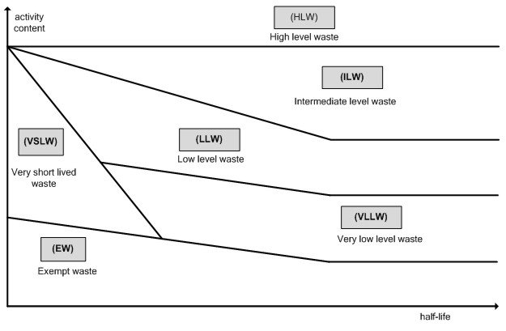
IAEA Guidance on Waste Classification GSG-1 (2009)
Deep geological disposal
Intermediate depth disposal
Near surface disposal
Decay storage
Land fill disposal
Exemption/clearance

Slide 4
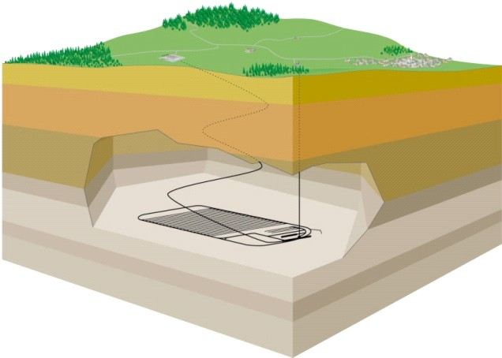



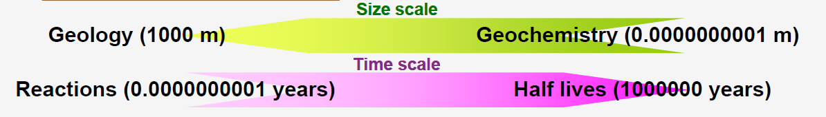
Radionuklidok kikerülése hulladéktárolóban
Denecke et al. alapján
Korrózió
HLW
HLW
Radionuklidok kikerülése
Vízbetörés
Kapcsolódás kolloidokhoz
Szorpció ásványokon

Slide 5
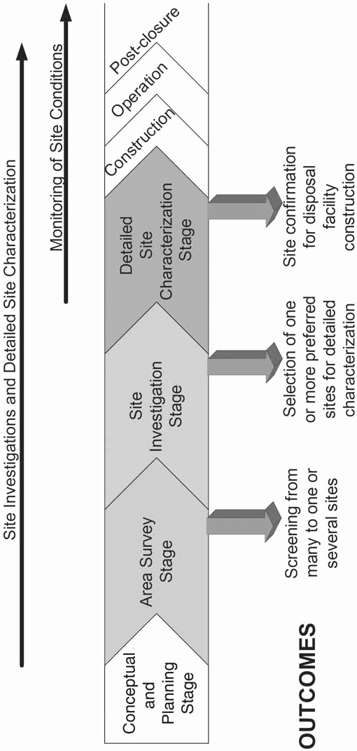
Kutatási fázisok a mélységi hulladéklerakó létesítése során
(IAEA SSG 14)

Slide 6
Migráció – a radionuklidok kikerülésének fizikai–kémiai mechanizmusa
A mérnöki és természetes gátak összefüggő terjedési rendszert alkotnak.
Az erre felírható általános terjedési egyenlet:
c: aktivitás-koncentráció [Bq/kg] t: idő
A: advekció (a hordozó közeg: víz kényszeráramlása),
D: diffúzió / diszperzió: az adott komponens szétterülése a kémiai potenciál különbsége, illetve a heterogén mátrix pórusszerkezete miatt,
R: reakció (fizikai és kémiai szorpció = cserélődés vagy addíció),
P: csapadékképződés és ülepedés,
:radioaktív bomlás

Slide 7
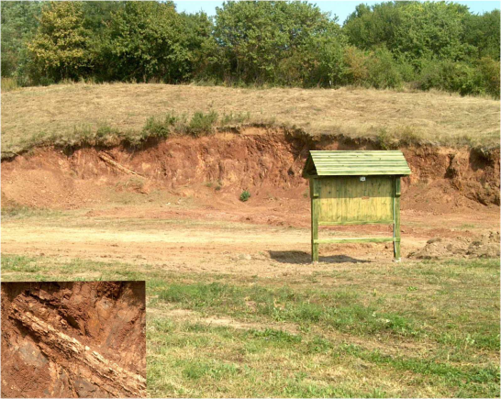
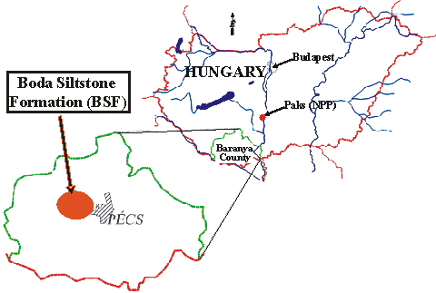
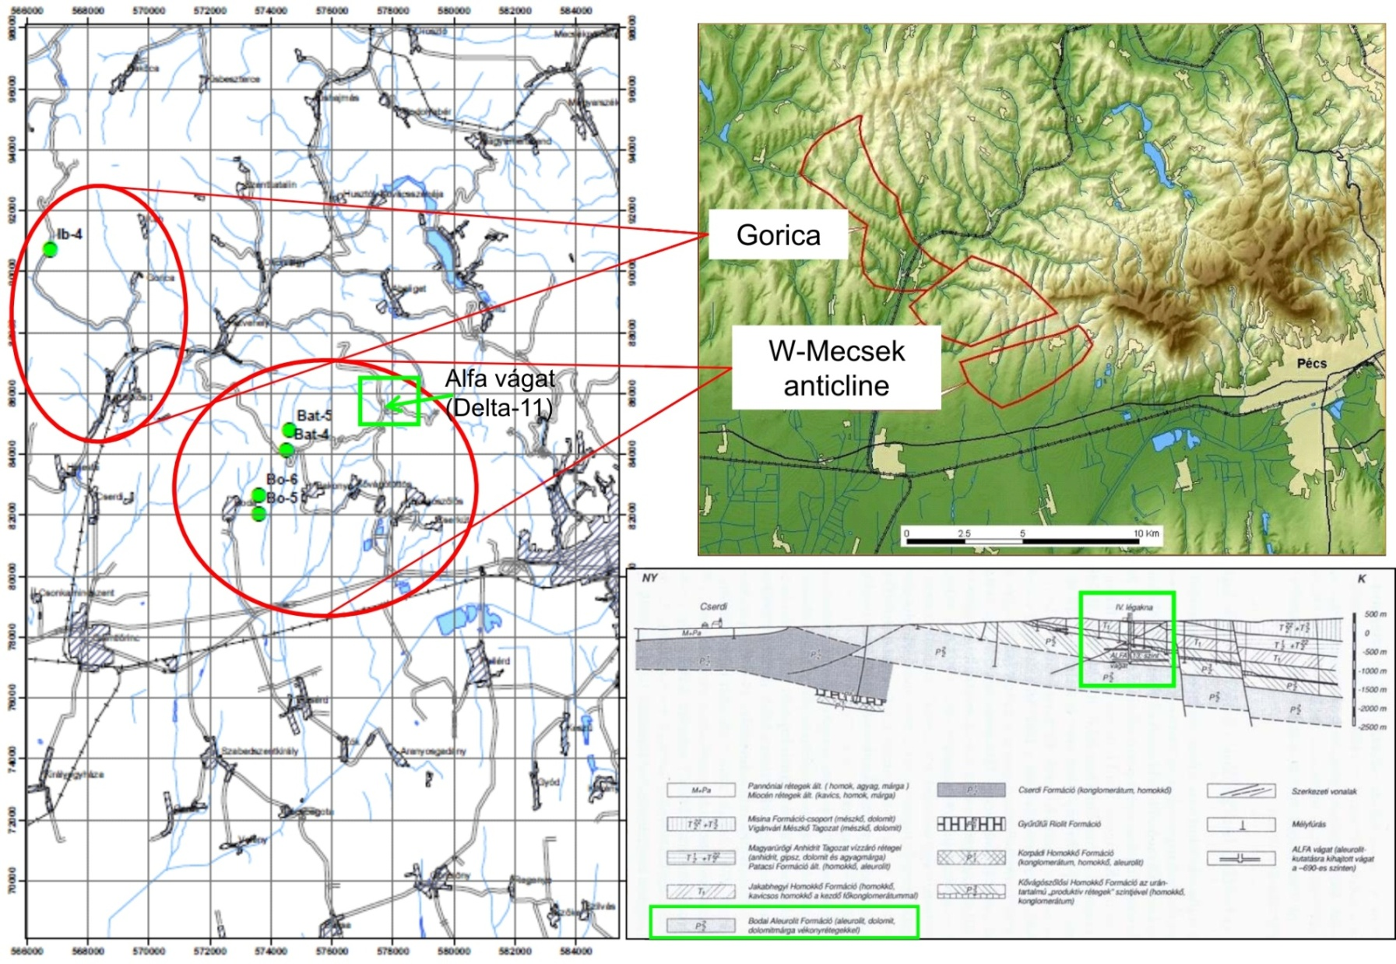
Bodai Agyagkő Formáció
(BAF)
(Chikán, 2003)
(Mecsekérc, 1997)

Slide 8
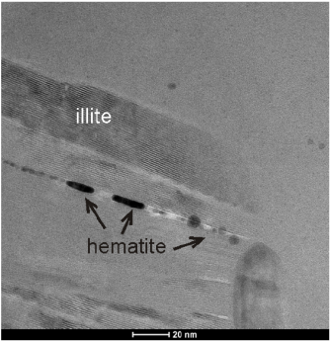
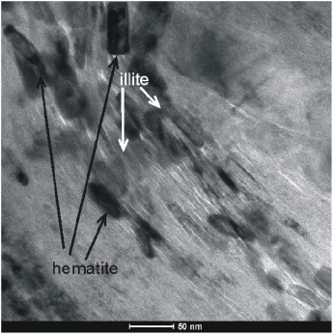
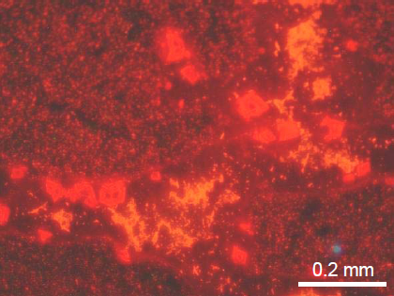
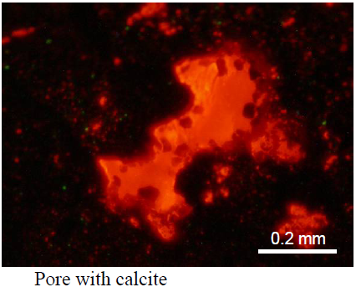
BAF ásványtani és geokémiai
jellemzői
 | 10 Å | Klorit | Analcim | Kvarc | Albit | Kalcit | Dolomit | Hematit
Ib-4 (510 m) | 71 | 2 |  | 6 | 5 | 9 | 1 | 4
Ib-4 (540 m) | 51 | 1 | 13 |  | 12 | 16 |  | 9
Delta-11 | 36 | 2 |  | 4 | 35 | 6 | 6 | 13
Röntgen pordiffrakció: nem jelentős (< 10 %) duzzadó agyagtartalom;
10-20 % közberétegzett klorit/szmektit agyagásvány 50 % duzzadó komponenssel az Ib-4 (540 m) mintában.
Delta-11
Ib-4 (510 m)
Delta-11
Ib-4 (540 m)
TEM
CL
Transzmissziós elektronmikroszkópia: hematit nanokristályok illitlemezek között
Katódlumineszcencia: Delta-11 két generációs kalcit és dolomit; Ib-4 egy generációs kalcit

Slide 9


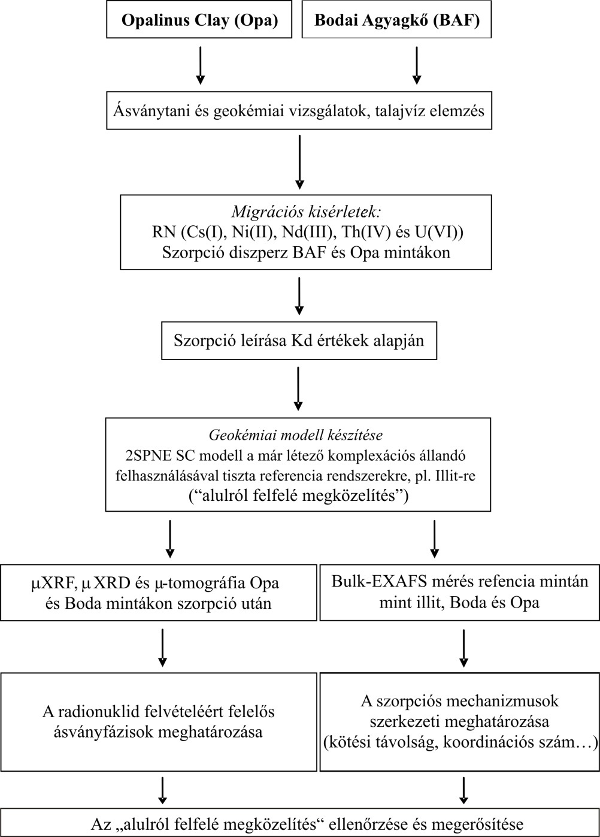
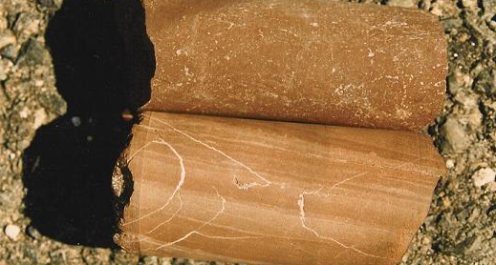
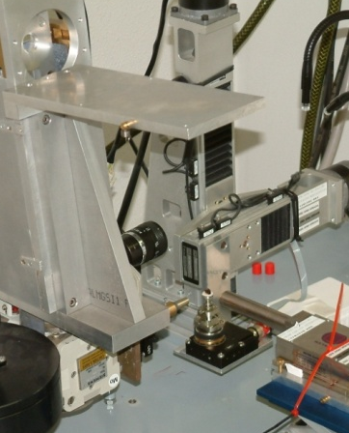
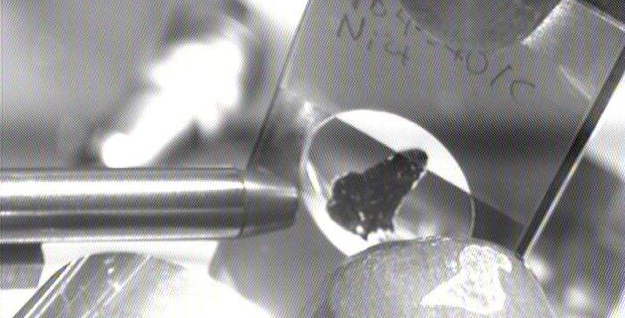
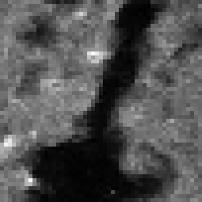
Makro- és mikroszkopikus
módszerek
Ni
?
Ásvány fázis
0,5 mm

Slide 10
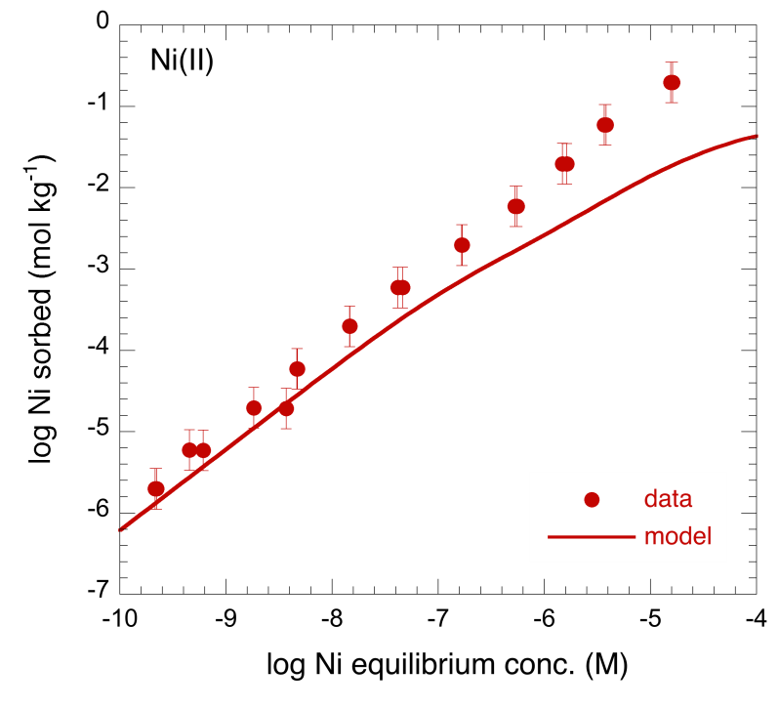
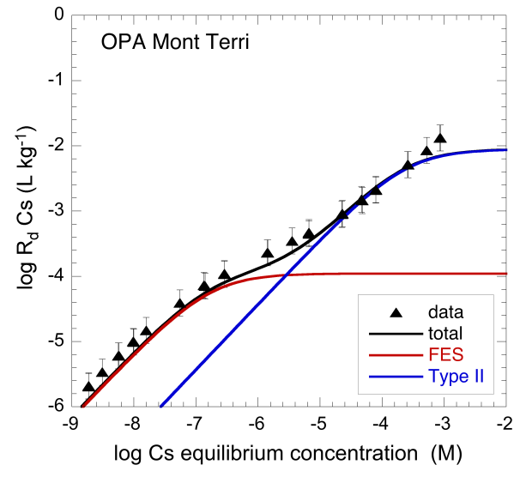
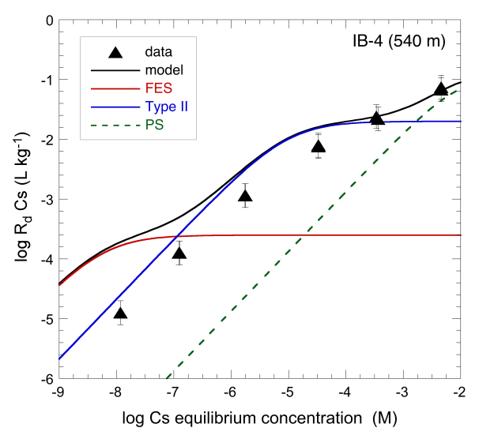
Mért és modellezett szorpciós
izotermák
Ni(II)
OPA (Mont Terri)
BAF (D-11)
log Cs sorbed (mol kg⁻¹)
log Cs sorbed (mol kg⁻¹)

Slide 11
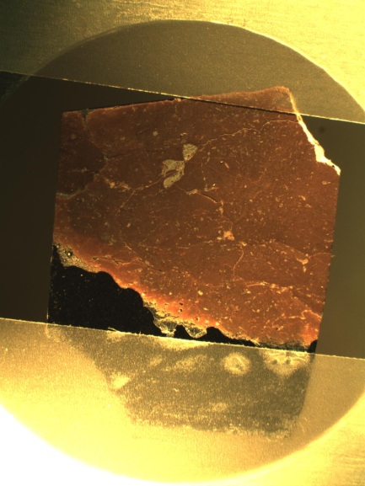
Minta-előkészítés
Vékonycsiszolatok:
Vékonycsiszolatok (ca. 40 μm) a Nyugat-Mecseki Antiklinális (Delta-11 fúrás) és Gorica Blokk (Ib-4 fúrás) magmintákból készültek
350 μm vastag Si hordozó lehetővé teszi a transzmissziós módú mikro-XRD méréseket
72 h szorpciós kísérlet szintetikus pórusvíz vagy 0.1 M NaCl alapoldatban, a hozzáadott Cs(I), Ni(II), Nd(III) vagy U(VI) koncentrációja modellezett szorpciós izotermák alapján (10⁻⁶–10⁻³ M elemtől függően)
Csiszolat Si hordozón mintatartóhoz rögzítve
Magminták

Slide 12
Mérési módszerek
Laboratórium:
(LV)SEM/EDX
laboratóriumi mikro-XRF 50 μm felbontással
  területek előzetes kiválasztása
Szinkrotronsugárzásos módszerek:
HASYLAB L nyalábcsatorna(Hamburg):
kombinált μ-XRF/XRD/EXAFS 20 μm felbontással
ANKA FLUO nyalábcsatorna (Karlsruhe):
kombinált μ-XRF/XRD 5 μm felbontással
µ-XRF pásztázó módban: elemek 2D eloszlása
  elemek közötti korreláció
  többváltozós statisztikai módszerek
  pozíciók kiválasztásának alapja további mérésekhez
µ-XRD: kristályos fázis-összetétel kiválasztott pozíciókban
µ-EXAFS: adott elem lokális környezete, megkötési mechanizmus

Slide 13
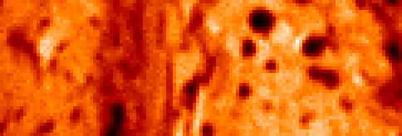
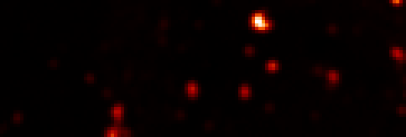
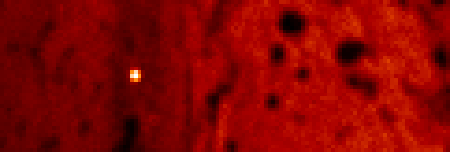
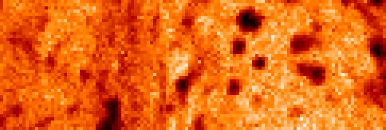
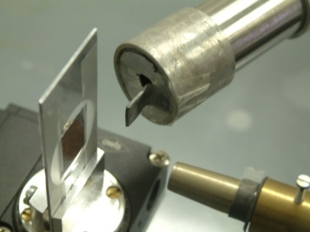
Laboratóriumi mikro-XRF:
Cs(I) oldattal kezelt minták
Fe
Cs
Cs
K
K
Fe
K
Ca
IB4 minta
0.36 mM Cs⁺
Fe
Cs
Laboratóriumi mikro-XRF elemtérképek 1x4 mm² területről,
40 µm lépésköz (Cr anódos röntgencső, monokapilláris optika)

Slide 14
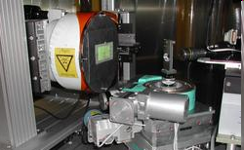
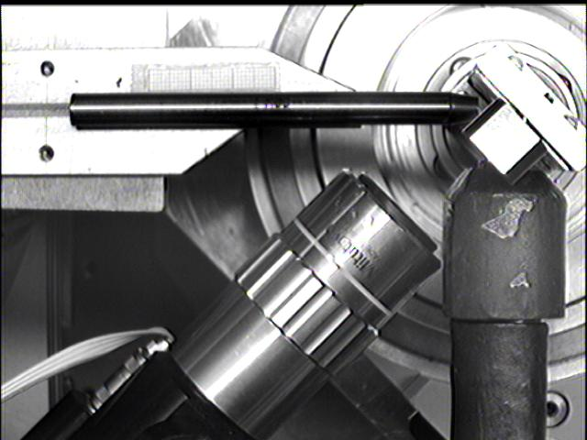
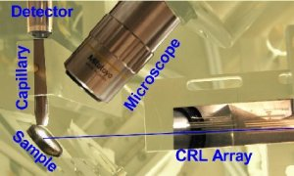
SR mikro-XRF/XRD/XAS mérési elrendezés
HASYLAB L
HASYLAB L
MAR camera
Polycap
Detector
ANKA FLUO
HASYLAB L

Slide 15
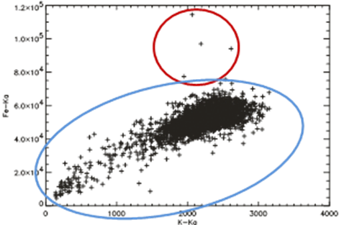
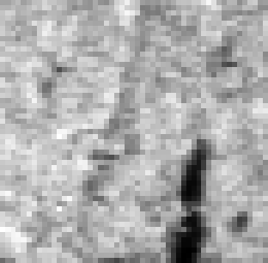
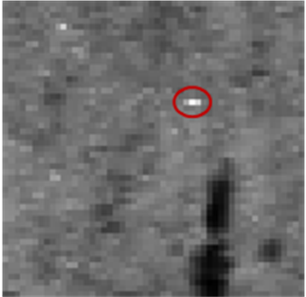
Mikro-XRF – elemek közötti korreláció
K
Fe
Fe
K
K-Fe korreláció: agyagos mátrix (illit vastartalma + nanokristályos hematit)
Kiszóró pontok: Hematit, Káliföldpát
Ca-Mn korreláció:
különböző karbonát
ásványok
Mn
Mn
Ca
Ca

Slide 16
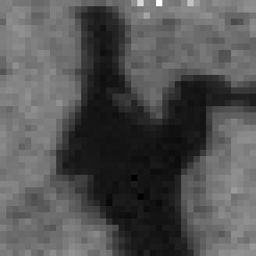
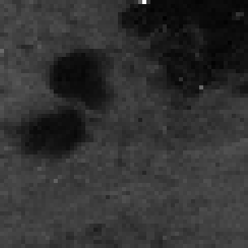
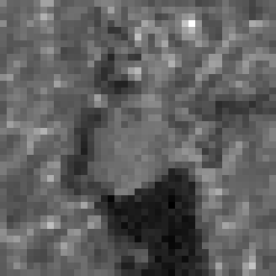
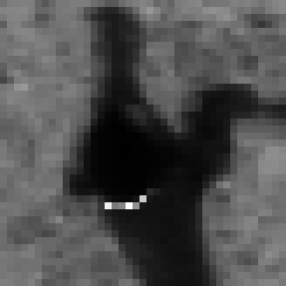

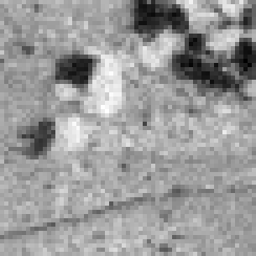
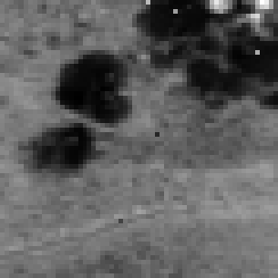
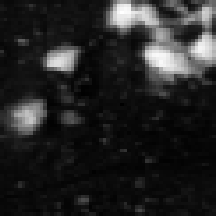
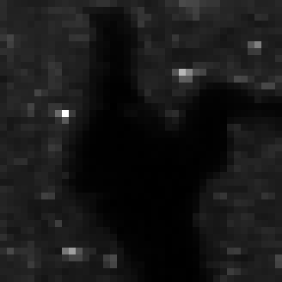
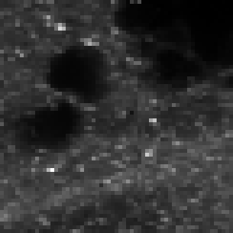
Cs(I) oldattal kezelt minták
IB4
D11
Cs
Cs
Cs
Cs
K
K
K
Fe
Ti
Si
K
Ca
Si
K
Ca
Ti
Ti
0.2×0.2 mm²
0.3×0.3 mm²
Mérés: ANKA FLUO,
E₀ = 7,0 keV, 5 µm lépésköz

Slide 17
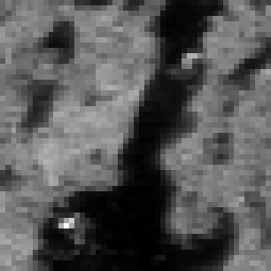
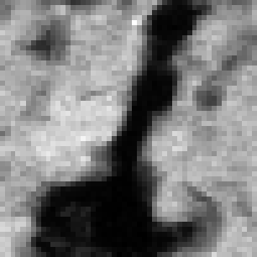
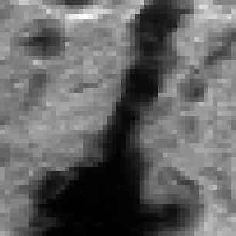
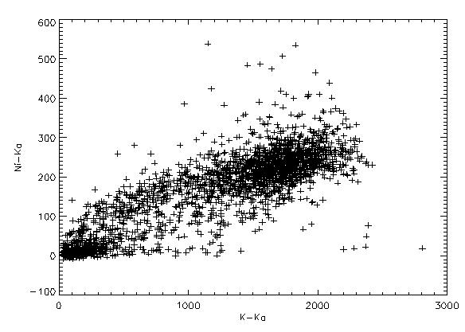
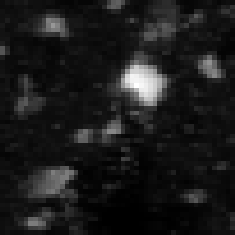
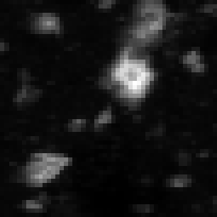
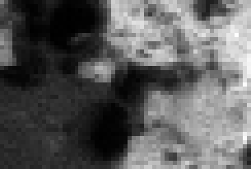


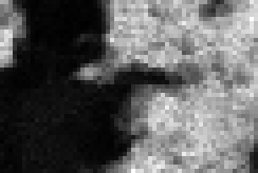
Ni(II) szorpciós kísérlet
K
Rb
Fe
r=0,85
D11
Ni
Ca
Mn
Ni
0,5 mm
K
K
Fe
r=0,90
Ni
Ca
Ni
IB4
K

Slide 18
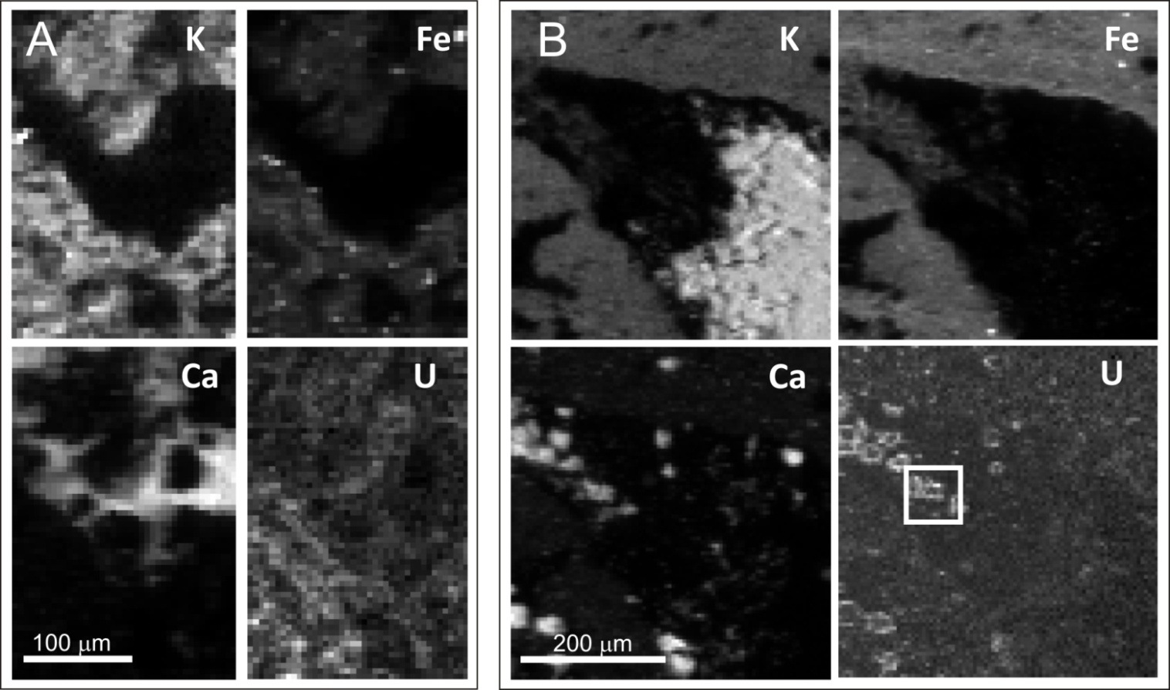
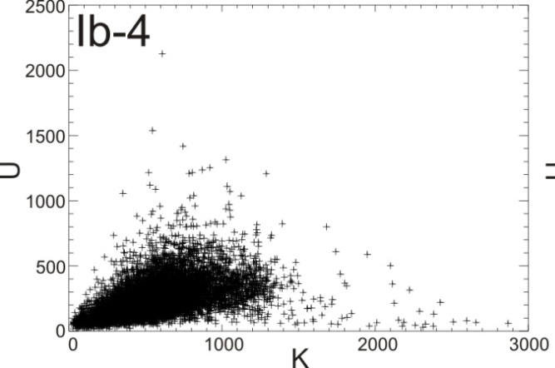

U(VI) szorpciós kísérlet
µ-XRF elemtérképek
Ib-4 és D-11

Slide 19
Többváltozós módszerek
Faktor analízis (FA)
Az adatmátrixokhoz tartozó kovariancia mátrixok sajátvektorai
- varimax forgatás
Pozitív mátrix faktorizáció (PMF)
Két nemnegatív mátrixra bontás:
- G és F a bal és jobb oldali faktor mátrixok
- p faktorszám
Célfüggvény minimalizálása:
- ahol σ_{ij} az adatpontokhoz tartozó bizonytalanságok
Klaszter analízis (CA)
Nemhierarchikus k-közép módszer

Slide 20










Faktor analízis – D11 Ni(II)
Si
K
Ca
Ti
Mn
Fe
Ni
Zn
Rb
Sr
(a)
100 µm
1.0
(a)
0.8
]
0.6
-
[
0.4
g
n
i
0.2
d
a
0.0
o
l
r
-0.2
o
Factor 1
Factor 2
Factor 3
Factor 4
Factor 5
Factor 6
t
c
-0.4
a
F
-0.6
-0.8
-1.0
K
Ca
Ti
Mn
Fe
Ni
Cu
Rb
Sr
Ba
Ni: agyagos mátrixhoz rendelhető faktorban

Slide 21










Faktor analízis – D11 U(VI)
K
Ca
Ti
Mn
Fe
Ni
Zn
Rb
Sr
U
(b)
100 µm
1.0
(b)
0.8
]
0.6
-
[
0.4
g
n
i
0.2
d
a
0.0
o
l
r
-0.2
o
t
c
-0.4
a
F
-0.6
Factor 1
Factor 2
Factor 3
Factor 4
Factor 5
-0.8
-1.0
K
Ca
Ti
Mn
Fe
Ni
Rb
Sr
U
U: külön faktorban

Slide 22






PMF – D11 Ni(II)
F1
F2
F3
F4
F5
F6
(a)
100 µm
[Ni] 170 µg/g
6
10
]
5
g
10
/
g
µ
[
4
n
10
o
i
t
3
a
10
r
t
n
e
2
c
10
n
o
C
1
10
0
10
Factor 1
Factor 2
Factor 3
Factor 4
Factor 5
Factor 6
(b)
K
Ca
Ti
Mn
Fe
Ni
Cu
Rb
Sr
Ba
PMF: kvantitatív információ megkötés mértékéről

Slide 23





PMF – D11 U(VI)
F1
F2
F3
F4
F5
(c)
100
µm
[U] 400 µg/g
6
10
]
5
g
10
/
g
µ
[
4
n
10
o
i
t
3
a
10
r
t
n
e
2
c
10
n
o
C
1
10
0
10
Factor 1
Factor 2
Factor 3
Factor 4
Factor 5
(d)
K
Ca
Ti
Mn
Fe
Ni
Rb
Sr
U
PMF: kvantitatív információ megkötés mértékéről

Slide 24

Mikro-XRD – D11 Ni(II) és U(VI)

Slide 25

µ-XRF, BAF, D-11 U(VI)
Klaszter analízis:
U szorpció
Szilikát
Agyagos mátrix
Ankerit gyűrűk
Karbonátok
Káliföldpát
U-L intenzitás megoszlása
22%
38%
30%
7%
<3%

Slide 26

Ni-K mikro-EXAFS
Mérés: HASYLAB L, Hamburg
Ni kicsapódás (új fázis): Ni-Ni visszaszórás R + ΔR = 2.75 Å. Ni-filloszilikát képződése
Ni felületi komplexáció: Ni-O, Ni-Al, és Ni-Si szórások. A koordinációs számok és távolságok agyagásványok rácsszéli kötőhelyein belső szférájú komplexek képződésére utalnak.
Az eredmények összhangban vannak a makroszkopikus EXAFS eredményekkel

Slide 27
Következtetések
SR mikro-XRF alkalmas a kőzetalkotó elemek és a szorpciós kísérletek során megkötött nyomelemek egyidejű nagy laterális felbontású mérésére
A kombinált mikro-XRF és mikro-XRD egyedülálló lehetőséget nyújt a heterogén kőzetek vizsgálatában
A minták készítésénél és a szorpciós kísérleteknél a koncentrációk beállításánál figyelembe kell venni az alkalmazott módszerek analitikai teljesítőképességét
Nagy mennyiségű adat keletkezik egy kísérlet, a hatékony nyalábidő-kihasználáshoz megfelelő stratégia szükséges
Többváltozós módszerek alkalmazásával a mikro-XRF elemtérképekből kvantitatív információ nyerhető a megkötőképességről
További mikro-EXAFS mérések szükségesek a megkötési mechanizmus azonosításához

Slide 28


Köszönetnyilvánítás
Karen Appel
Manuela Borchert HASYLAB L
David Batchelor
Rolf Simon ANKA FLUO
Maria Marques
Bart Baeyens Paul Scherrer Institut
Máthé Zoltán MECSEKÉRC Zrt.
Gergely Felicián
Vér Nóra
Zagyvai Péter
Szabó Ábel MTA EK
Szabó Csaba ELTE
Svájci-Magyar Együttműködési Program, projekt n° SH 7/2/11
EC FP7 (2007-2013), grant agreement n° 226716; RHK Kft

